Slide 1
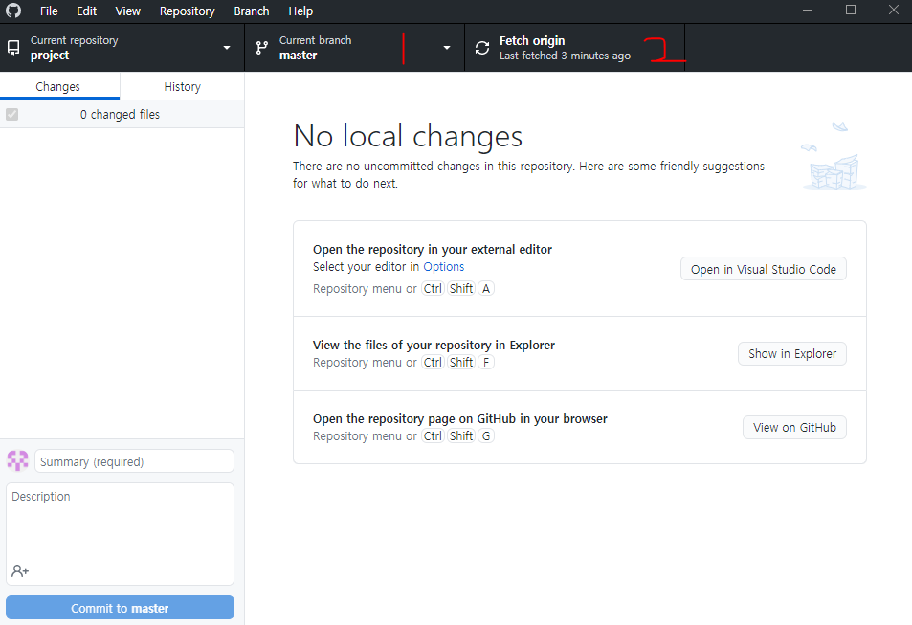
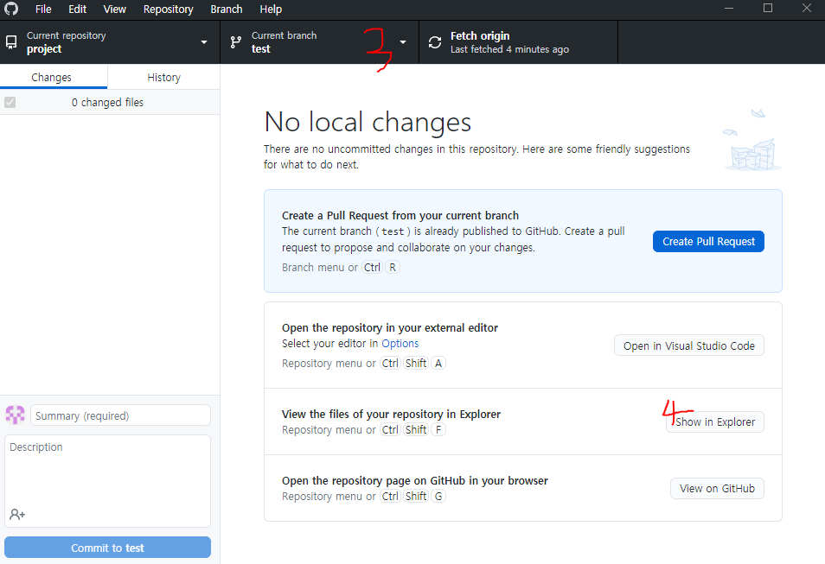
Branch를 메인으로 바꾸고
Fetch origin 클릭 변경사항 있으면 pull 하라고 뜨는 거 클릭
새로운 Branch 생성하고 publish branch 클릭(절대로 Branch 메인으로 하면 안됨!)
Show in Explorer 누르면 GitHub 폴더로 이동

Slide 2
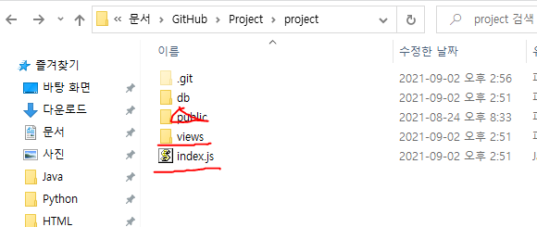
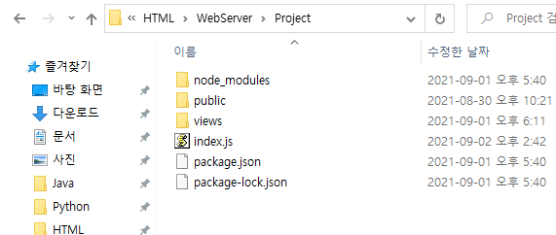
복 붙
보통 views랑 index.js만 작업하기 때문에 두개만 옮기고 public은 변경 될 때만 옮기면 됨
※꼭, 복사해서 붙여 넣거나 비주얼 스튜디오에서 옮기기

Slide 3
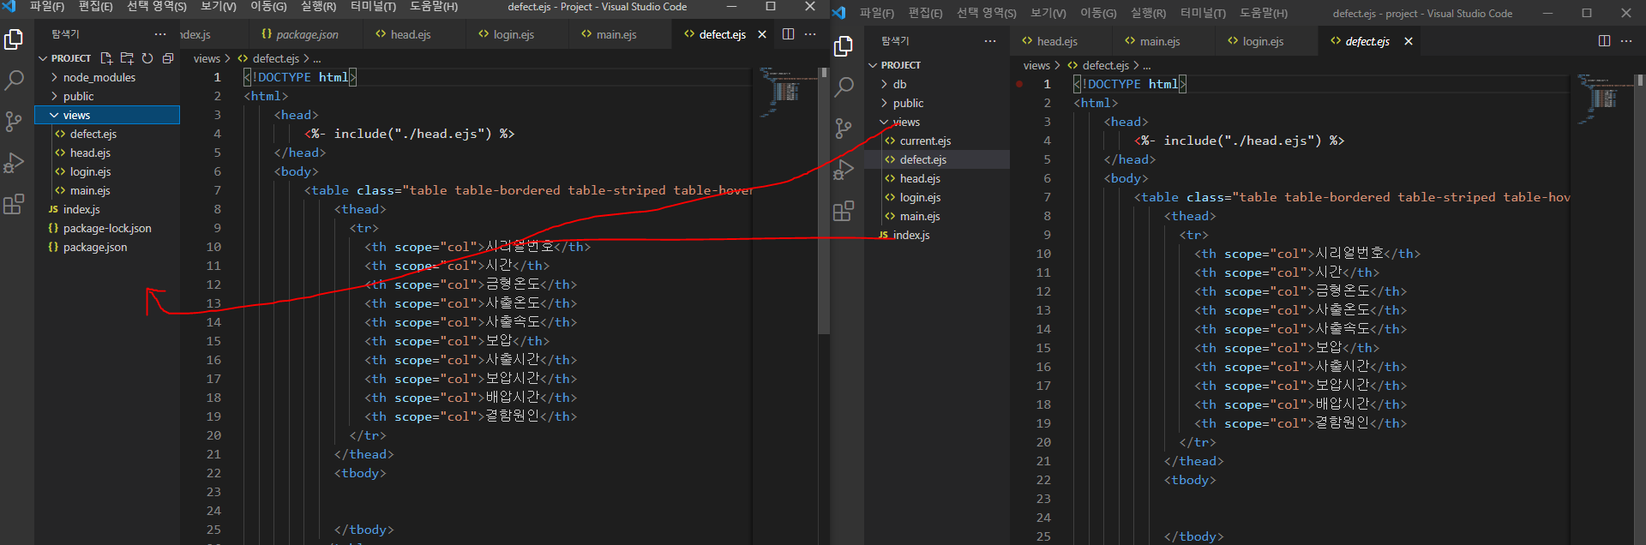
이런 식으로 드래그 하면 복사 됨

Slide 4
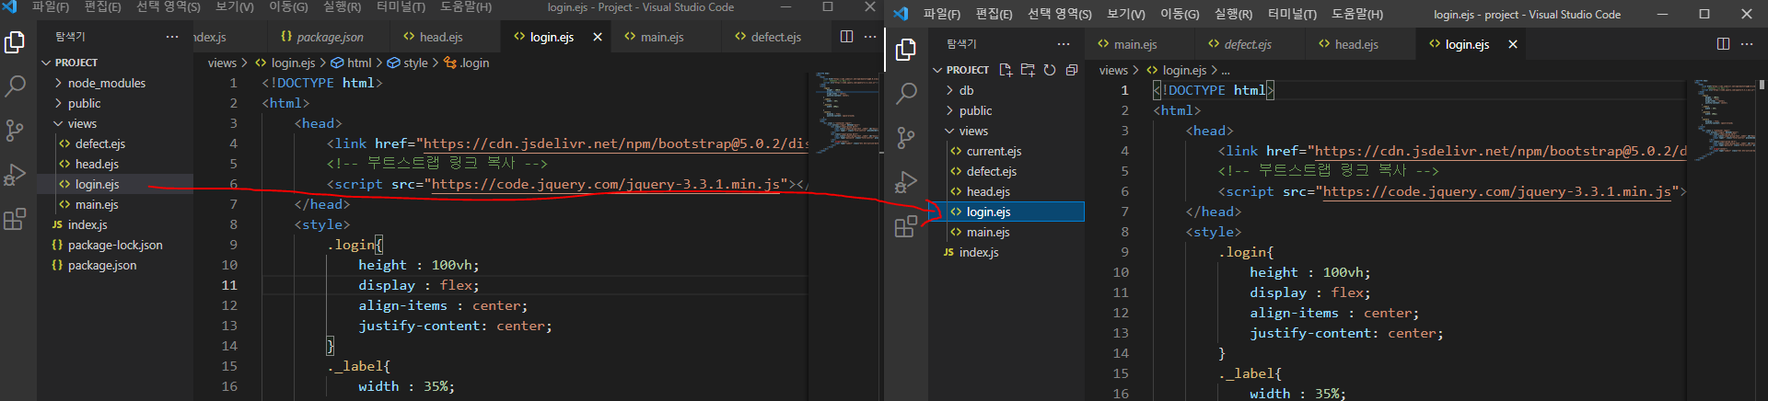
잘 작동되는지 오류 없는지 꼭 확인하고
본인 개발 폴더에서 작업한 파일 GitHub폴더로 복.붙하면
GitHub Desktop에 자동 업데이트

Slide 5
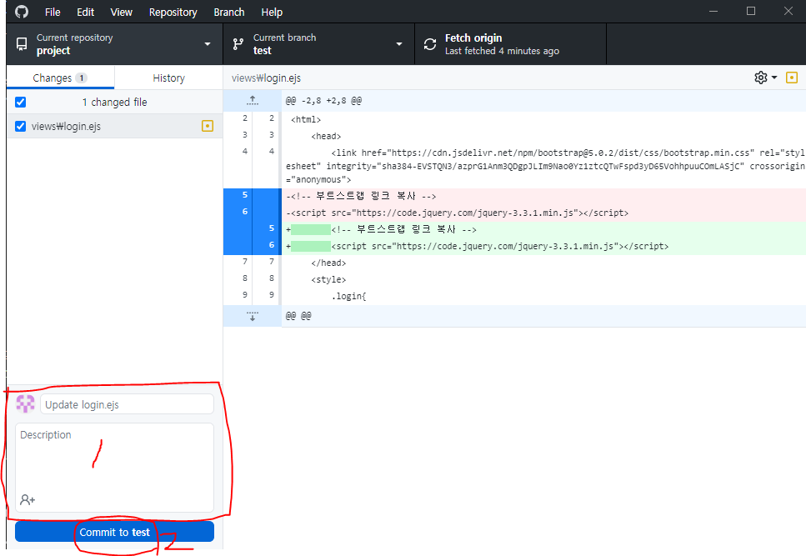
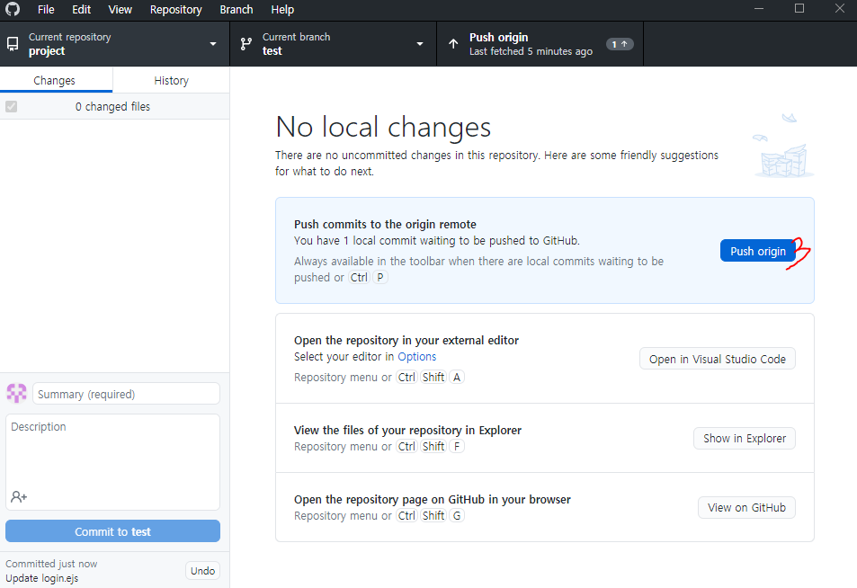
변경사항 작성
Commit
Push origin 누르면 깃허브 브랜치에 저장됨
Create Pull Request 클릭

Slide 6
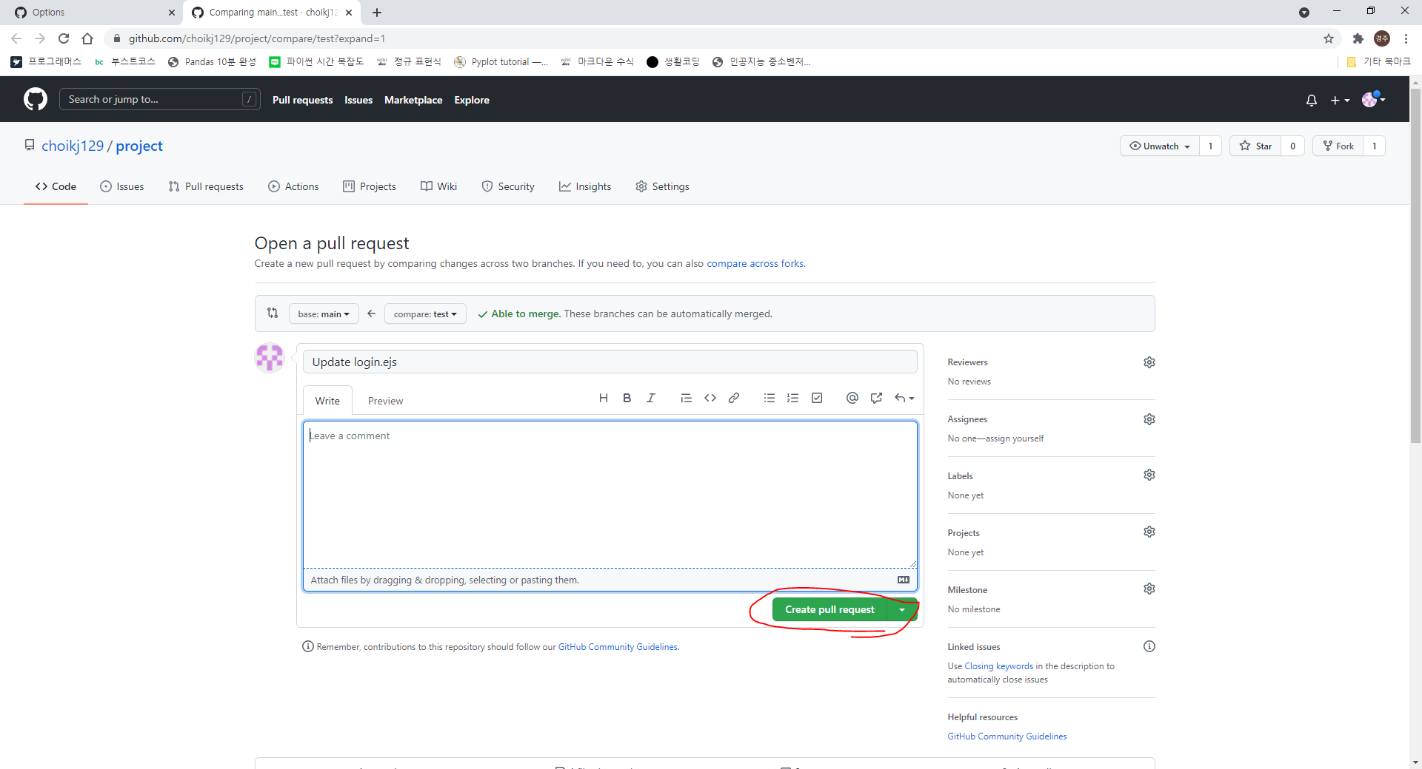
위에 자세한 사항 입력해서 create pull request 하고
깃허브에 업데이트 했다고 단체 톡에 꼭. 말해주기

Slide 7
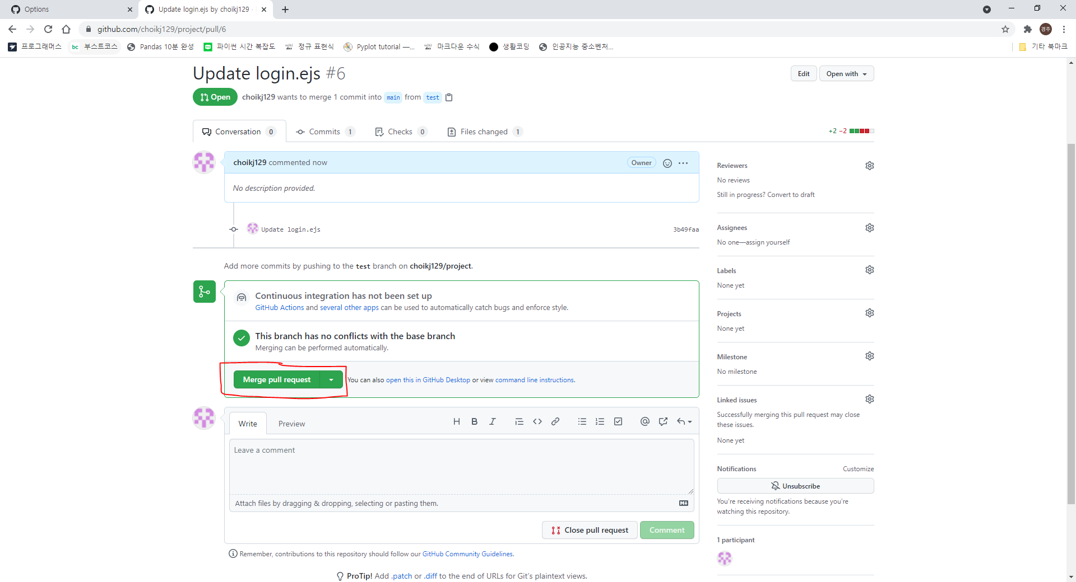
Merge 버튼은 절대로 누르면 안됨!

